Slide 1


Automatisiertes Software Testing
Katharina Ziegler
Präsentation zur wissenschaftlichen Projektarbeit

Slide 2
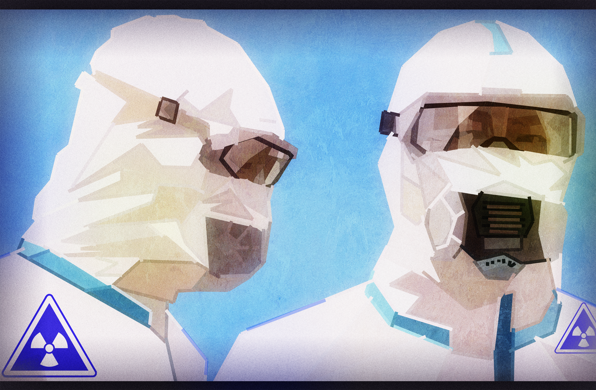
Katastrophale Software
Automatisiertes Software Testing, K. Ziegler

Slide 3

„Testautomatisierung
ist die Durchführung von
ansonsten manuellen Testtätigkeiten
durch Automaten.“
[BTa15-1]
Automatisiertes Software Testing, K. Ziegler

Slide 4

Manueller Test
Vs
Automatisierter Test
Automatisiertes Software Testing, K. Ziegler

Slide 5

Kalkulation
Zeit
Menschen
Geld
Automatisiertes Software Testing, K. Ziegler

Slide 6
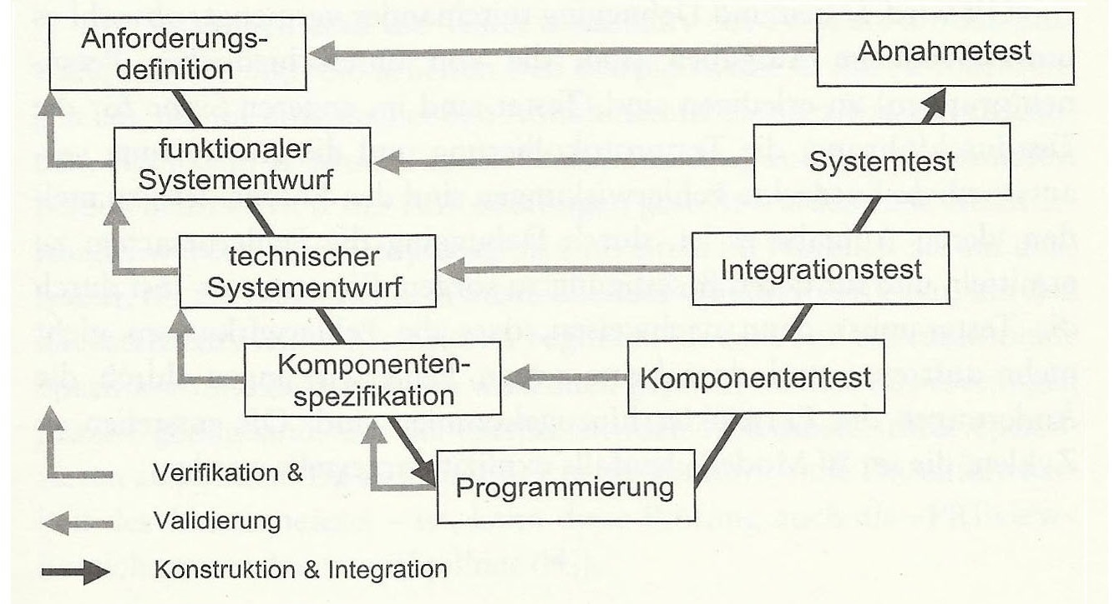
Automatisiertes Software Testing, K. Ziegler

Slide 7
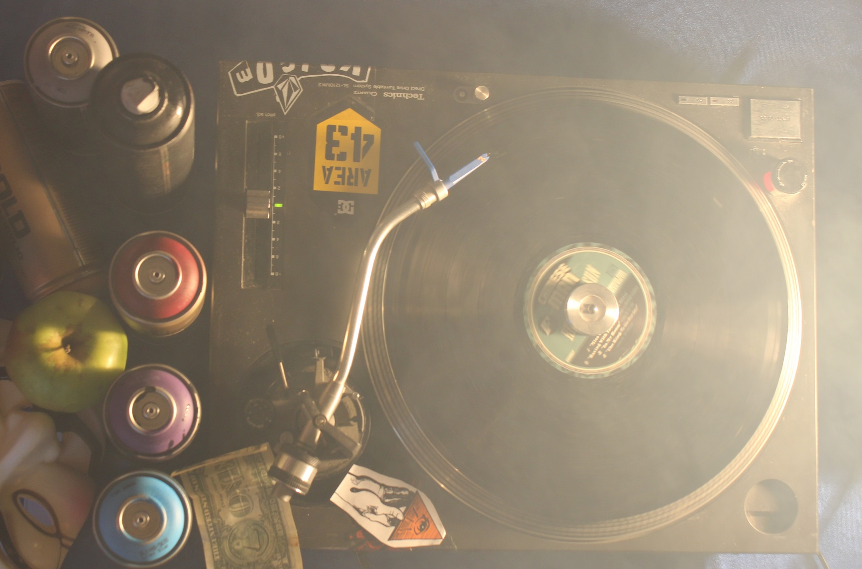
Funktionale
Und
Nichtfunktionale
Tests
Automatisiertes Software Testing, K. Ziegler

Slide 8

Lasttest
Performanztest
Volumen-Massentest
Stresstest
Datensicherheit
Robustheit
Kompabilität
Prüfung auf Änderbarkeit
und Warbarkeit
Automatisiertes Software Testing, K. Ziegler

Slide 9
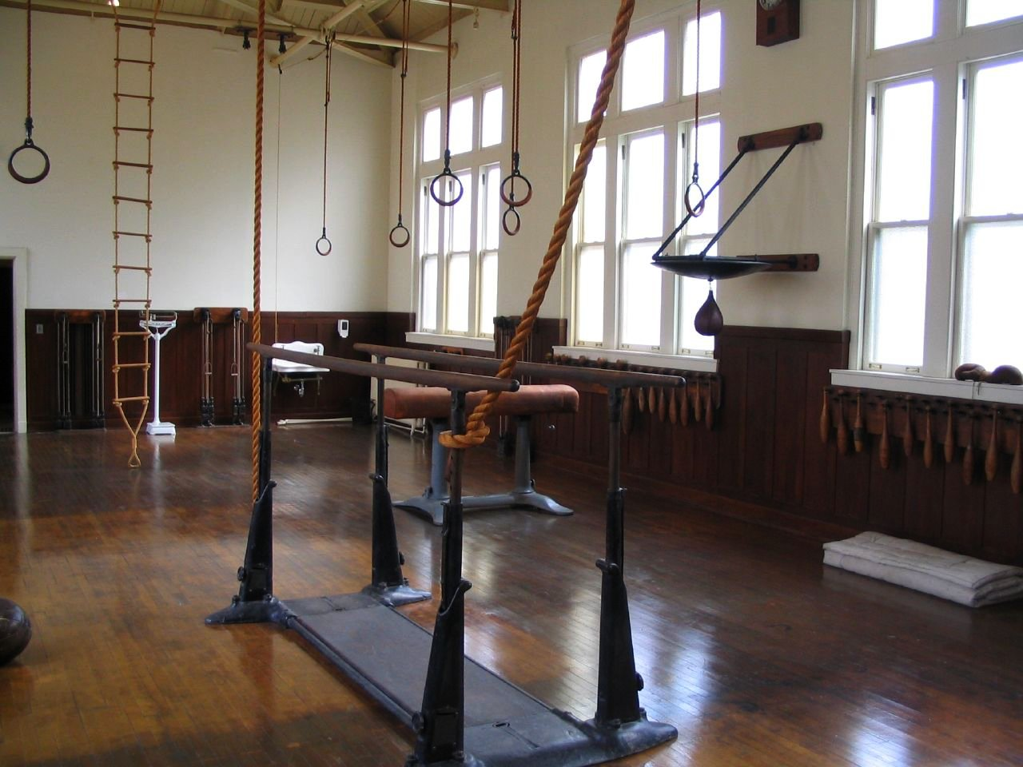
Regression
test
Automatisiertes Software Testing, K. Ziegler

Slide 10

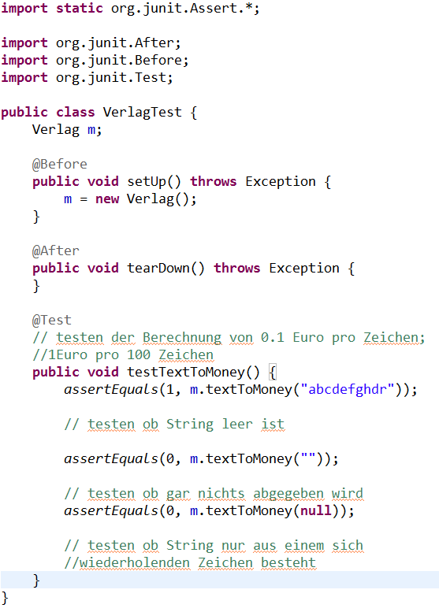
Automatisierte Komponententests
Automatisiertes Software Testing, K. Ziegler

Slide 11


Automatisierte GUI-Tests
Benutzerschnittstelle
Carpture/Replay
Automatisiertes Software Testing, K. Ziegler

Slide 12
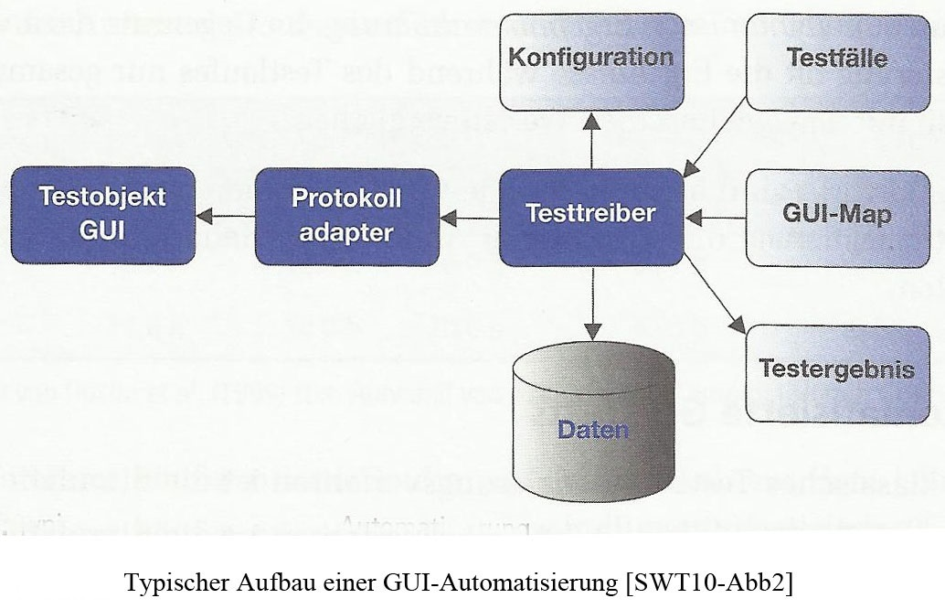
Automatisiertes Software Testing, K. Ziegler

Slide 13

Testtreiber und Testdaten
Automatisiertes Software Testing, K. Ziegler

Slide 14
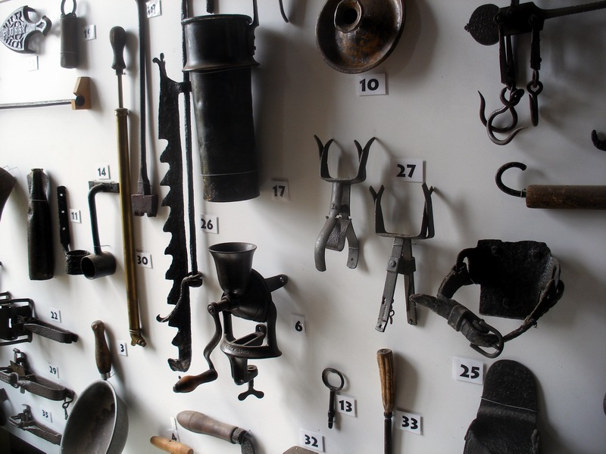
Konzepte und Tools
SOAP
REST
Fixtures
Automatisiertes Software Testing, K. Ziegler

Slide 15
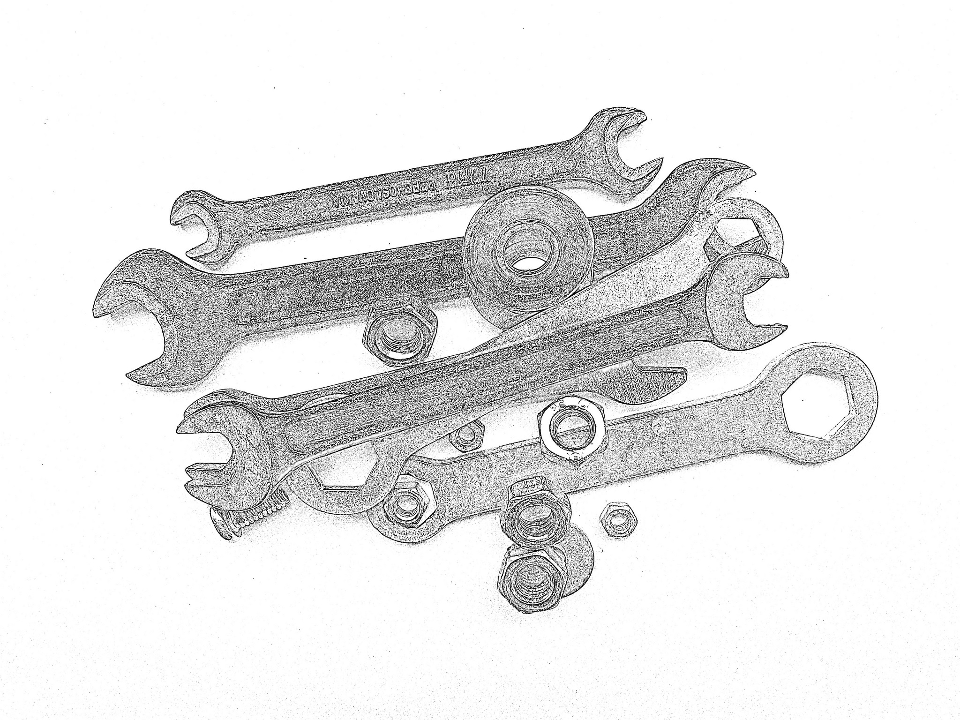

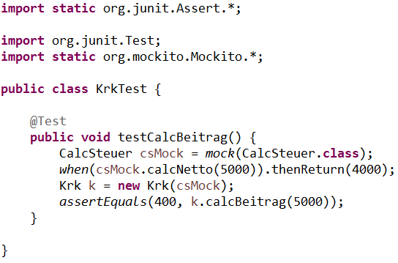
Konzepte und Tools
Automatisiertes Software Testing, K. Ziegler

Slide 16

Konzepte und Tools
HP Unified Functional Testing
IBM Rational Functional Tester
MicroFocus Silk Test
Automatisiertes Software Testing, K. Ziegler

Slide 17

Konzepte und Tools
Visual Studio und Coded UI
Selenium
Automatisiertes Software Testing, K. Ziegler

Slide 18

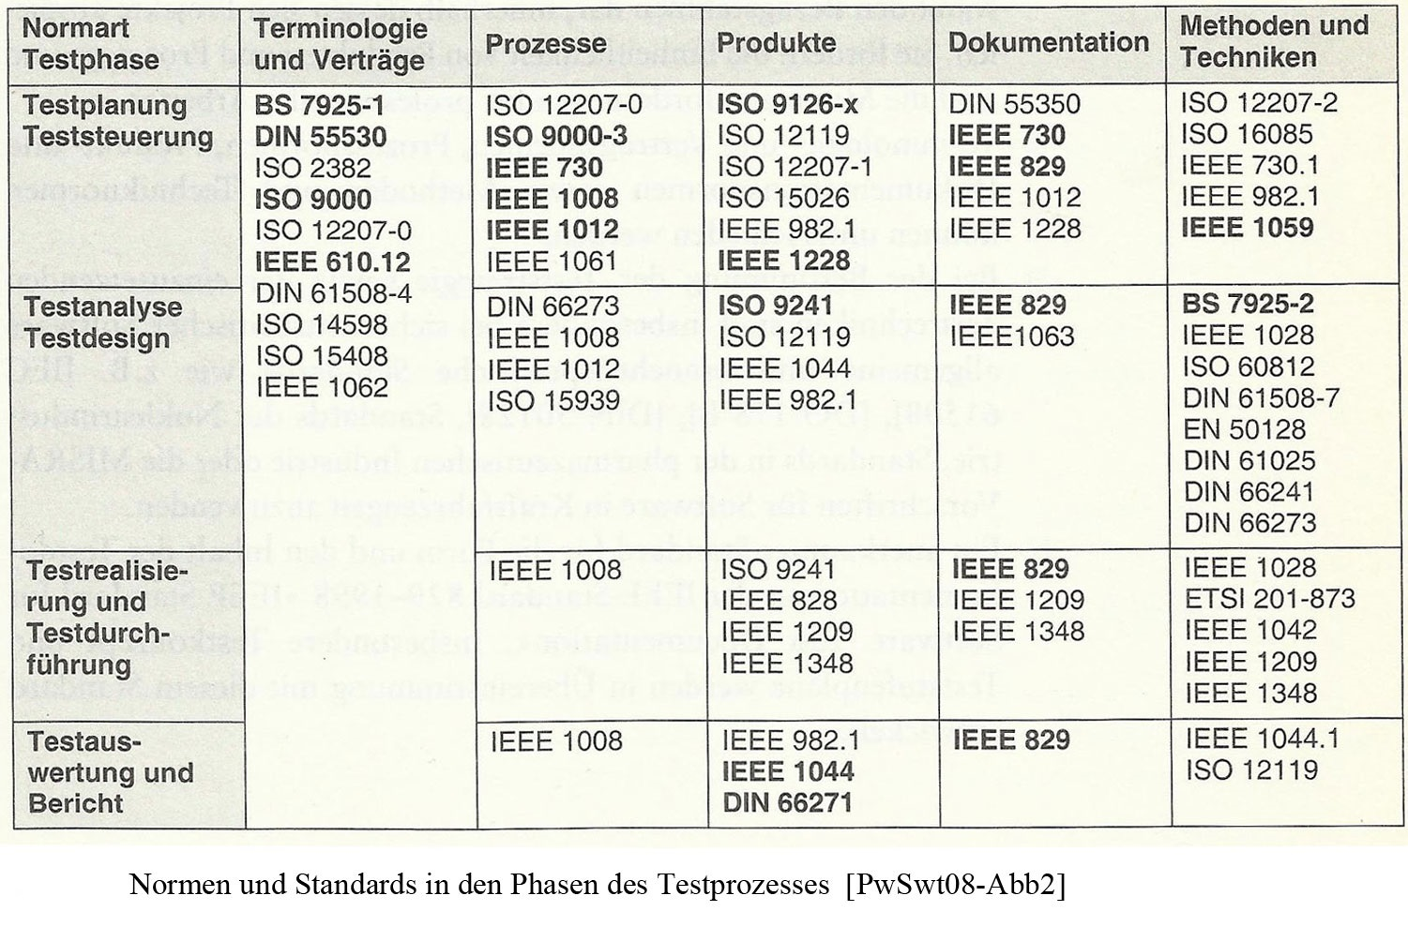
Normen und Standards
Automatisiertes Software Testing, K. Ziegler

Slide 19
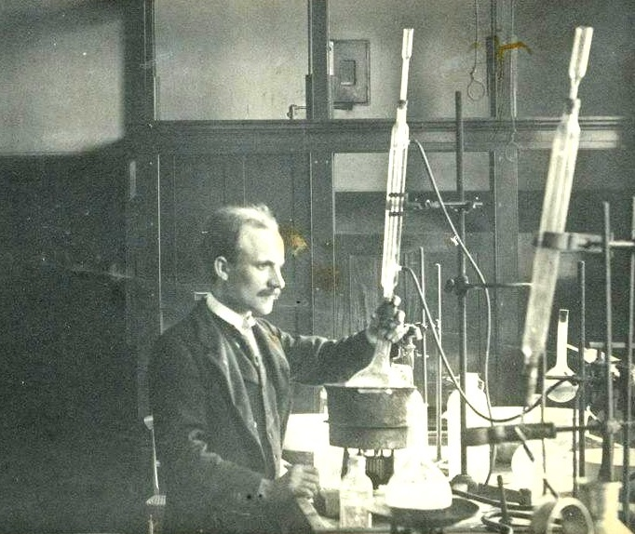
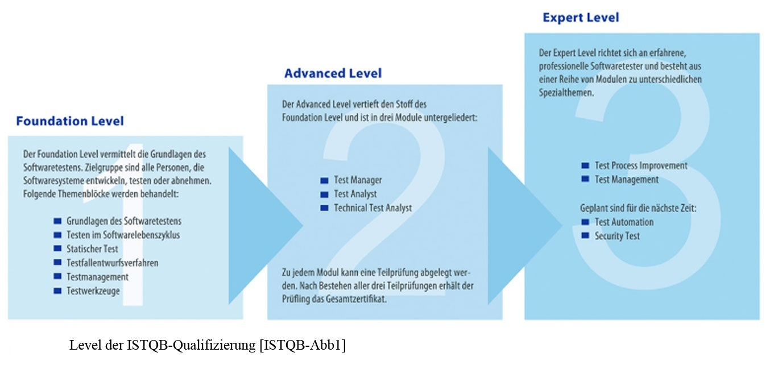
ISTQB
Certified Tester
Automatisiertes Software Testing, K. Ziegler

Slide 20
ISTQB TESTER
Automatisiertes Software Testing, K. Ziegler

Slide 21
FAZIT
Automatisiertes Software Testing, K. Ziegler

Slide 22
QUELLEN
Automatisiertes Software Testing, K. Ziegler

